Slide 1
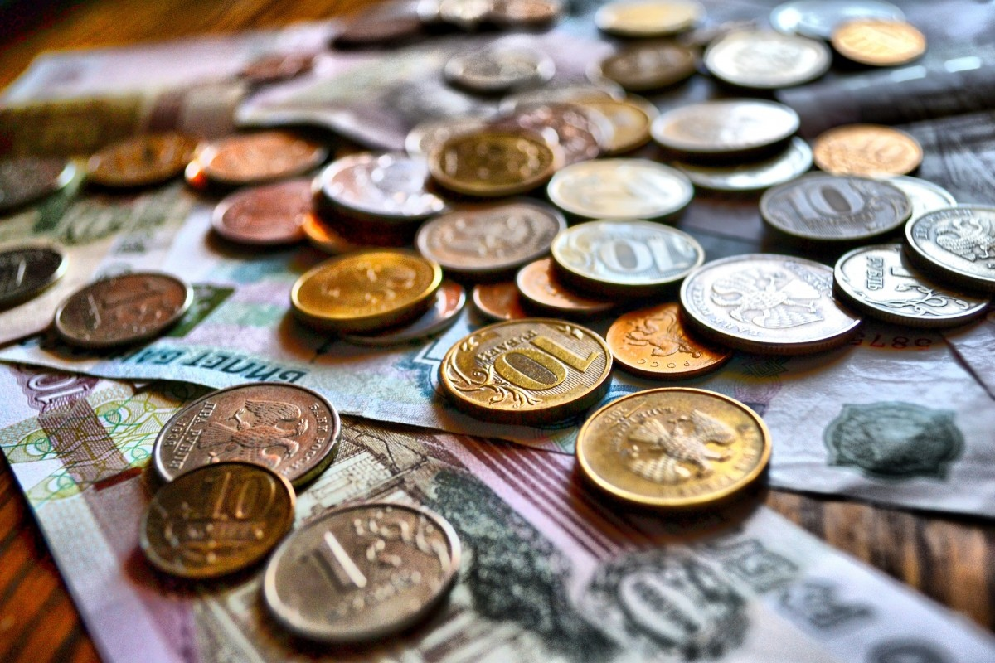
Деньги. Для чего они нужны.

Slide 2
Знаешь –говори, не знаешь -слушай

Slide 3
План урока
1 как появились первые деньги
2.Что такое деньги
3. Какие бывают деньги
4.Как появились монеты
5.Что такое бартер
6. что такое личные финансы
7. что такое бюджет

Slide 4
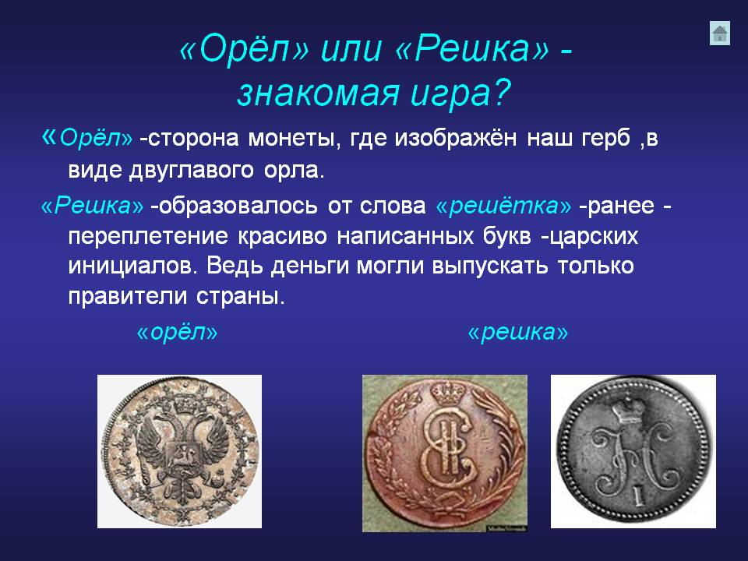
Решка

Slide 5
Задание
Пользоваться бартерным обменом не удобно, потому что …:
1) получение обеими сторонами выгод от обмена;
2) каждый продавец должен произвести товар;
3) бартерный обмен усиливает зависимость между людьми;
4) затрачивается много времени на обмен товара;
5) затрачивается много времени на поиск необходимого товара.

Slide 6
Задание
Пользоваться бартерным обменом удобно, потому что …:
1) получение обеими сторонами выгод от обмена;
2) каждый продавец должен произвести товар;
3) бартерный обмен усиливает зависимость между людьми;
4) затрачивается много времени на обмен товара;
5) затрачивается много времени на поиск необходимого товара.

Slide 7
РЕФЛЕКСИЯ
Сегодня на уроке я узнал...
Мне понравилось...
Меня удивило...
Мне захотелось...

